Slide 1

CUATRO PASOS AL PECADO.
MARCOS.14:29-54.
INTRODUCCIÓN:
Veremos en este estudio cuatro pasos al pecado, tomando en cuenta la dura experiencia del apóstol Pedro.
Jesús esta declarando que todos se iban a apartar- Escandalizar, caer por que esta escrito: “HERIRE AL PASTOR Y LAS OVEJAS SE DISPERSARAN”.
Marcos.14:27.
Y Jesús les dijo*: Todos vosotros os apartaréis, porque escrito está: "HERIRE AL PASTOR, Y LAS OVEJAS SE DISPERSARAN."
Zacarias.13:7.

Slide 2
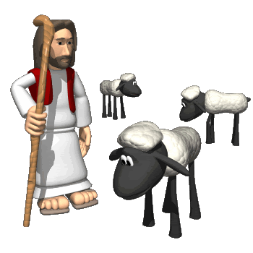
"HERIRE AL PASTOR, Y LAS OVEJAS SE DISPERSARÁN."
Despierta, espada, contra mi pastor, y contra el hombre compañero mío --declara el SEÑOR de los ejércitos. Hiere al pastor y se dispersarán las ovejas, y volveré mi mano contra los pequeños.
Marcos.14:32.
Y llegaron* a un lugar que se llama Getsemaní, y dijo* a sus discípulos: Sentaos aquí hasta que yo haya orado.

Slide 3
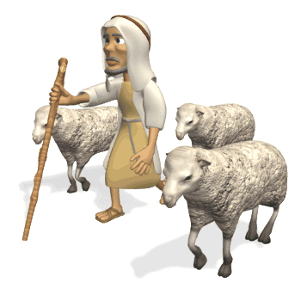
INTRODUCCIÓN:
Vemos que Jesús esta con sus discípulos en el huerto de Getsemaní los Judíos malvados han llegado para arrestar a Jesús.
¿Que harían los discípulos viendo, espadas y palos?.
Dice el Versículo 50.
Y abandonándole, huyeron todos.
Todos lo dejaron solo, lo abandonaron.

Slide 4
INTRODUCCIÓN:
Entonces todos los discípulos huyeron, los primeros que tuvieron que hacer está decisión no eran personas incrédulas, si no seguidores de Jesús y vemos que en el momento peligroso dejaron a Jesús.
Hoy también Él discípulo de Jesús tiene que enfrentar la prueba de su fe.
Por ejemplo:
Al joven cristiano a veces se le tienta a tomar drogas o alcohol.
Se le tienta a mentir a engañar a sus padres o a fornicar con su novia o novio.
Cuando Él cristiano se rinde a la tentación en verdad está dejando a Cristo y huyendo hacia el pecado.

Slide 5
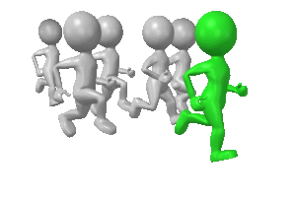
CONFIAR DESMEDIDAMENTE EN SI MISMO.
Advertencia de Cristo.
Todos os escandalizareis de mi esta noche.
Marcos.14:27.
Y Jesús les dijo*: Todos vosotros os apartaréis, porque escrito está: "HERIRE AL PASTOR, Y LAS OVEJAS SE DISPERSARÁN."
Respuesta de Pedro, Aunque todos se escandalicen yo no.

Slide 6
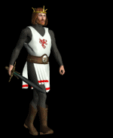
CONFIAR DESMEDIDAMENTE EN SI MISMO.
Marcos.14:29.
Entonces Pedro le dijo: Aunque todos se aparten, yo, sin embargo, no lo haré.
Marcos registra aquí la jactancia de Pedro de lealtad, aunque todo lo abandonen, Pedro estaba dominado por el pensamiento de que debía demostrar que Él era superior a todos los demás Pedro tenia un arsenal de autoconfianza,

Slide 7
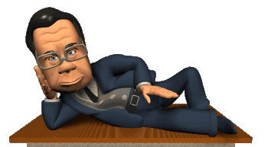
CONFIAR DESMEDIDAMENTE EN SI MISMO.
Se imagino que estaba mejor armado contra la tentación que ningún otro, Pedro da por supuesto que todos, no solo algunos pueden escandalizarse, pero Él ha de salir mejor que ninguno.
Cristo amonesta a Pedro en particular, acerca de lo que iba a hacer.
Marcos.14:30.
Y Jesús le dijo*: En verdad te digo que tú, hoy, esta misma noche, antes que el gallo cante dos veces, me negarás tres veces.

Slide 8

CONFIAR DESMEDIDAMENTE EN SI MISMO.
Se imaginaba Pedro que en la hora de la tentación iba a salir mejor librado que los demás y Cristo le dice que va a salir peor librado que ninguno.
“DE CIERTO TE DIGO”.
Haz caso de mi palabra, pues te conozco mejor que lo que tú te conoces.
Pedro confiaba en sí mismo, muchos confiamos en Nosotros mismos.

Slide 9
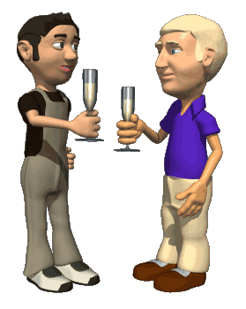
CONFIAR DESMEDIDAMENTE EN SI MISMO..
Lamentablemente Nosotros somos como Pedro.
Dios nos advierte en su Palabra y Nosotros muchas veces respondemos como Pedro.
“A MI NO ME VA A PASAR”.
Dios nos advierte sobre no mirar al vino.
Proverbios.23:31.
No mires al vino cuando rojea, cuando resplandece en la copa; entra suavemente,

Slide 10

CONFIAR DESMEDIDAMENTE EN SI MISMO.
Jesús nos advirtió a no entrar en la tentación.
Mateo.26:41.
Velad y orad para que no entréis en tentación; el espíritu está dispuesto, pero la carne es débil.
Pero muchas veces Nosotros mismo buscamos la tentación.
Debemos huir de ella.
II Timoteo.2:22.
Huye, pues, de las pasiones juveniles y sigue la justicia, la fe, el amor y la paz, con los que invocan al Señor con un corazón puro.

Slide 11

DEDEMOS CONFIAR EN DIOS.
Salmos.27:1.
El SEÑOR es mi luz y mi salvación; ¿a quién temeré? El SEÑOR es la fortaleza de mi vida; ¿de quién tendré temor?
De nadie por que Él Señor es el que me ayuda.
Hebreos.13:6.
de manera que decimos confiadamente: EL SEÑOR ES EL QUE ME AYUDA; NO TEMERE. ¿QUE PODRA HACERME EL HOMBRE?

Slide 12

DEDEMOS CONFIAR EN DIOS.
Sí Dios con nosotros.
¿Quién contra Nosotros?.
Romanos.8:31.
Entonces, ¿qué diremos a esto? Si Dios está por nosotros, ¿quién estará contra nosotros?
Con Cristo somos m´ss que vencedores.
Romanos.8:37.
Pero en todas estas cosas somos más que vencedores por medio de aquel que nos amó.

Slide 13

ÉL QUE PIENSA ESTAR FRME MIRE QUE NO CAIGA.
I Corintios.10:12.
Por tanto, el que cree que está firme, tenga cuidado, no sea que caiga.
I Corintios.9:27.
sino que golpeo mi cuerpo y lo hago mi esclavo, no sea que, habiendo predicado a otros, yo mismo sea descalificado.
Advertencia contra toda presunción o confianza desmedida.

Slide 14

EL QUE PIENSA ESTAR FRME MIRE QUE NO CAIGA.
El peligro más serio.
No considerar la astucia del enemigo.
I Pedro.5:8.
Sed de espíritu sobrio, estad alerta. Vuestro adversario, el diablo, anda al acecho como león rugiente, buscando a quien devorar.
Él apóstol Pablo reconoce el peligro de caer.
I Corintios.9:27.
sino que golpeo mi cuerpo y lo hago mi esclavo, no sea que, habiendo predicado a otros, yo mismo sea descalificado.

Slide 15

EL QUE PIENSA ESTAR FRME MIRE QUE NO CAIGA.
Por eso Él decía:
Filipenses.3:12.
No que ya lo haya alcanzado o que ya haya llegado a ser perfecto, sino que sigo adelante, a fin de poder alcanzar aquello para lo cual también fui alcanzado por Cristo Jesús.
¿Quién nos separa del amor de Cristo?.
Romanos.8:35-39.
¿Quién nos separará del amor de Cristo? ¿Tribulación, o angustia, o persecución, o hambre, o desnudez, o peligro, o espada?

Slide 16
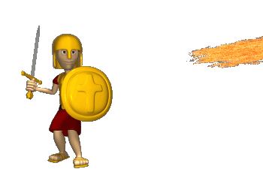
EL QUE PIENSA ESTAR FRME MIRE QUE NO CAIGA.
Tal como está escrito: POR CAUSA TUYA SOMOS PUESTOS A MUERTE TODO EL DIA; SOMOS CONSIDERADOS COMO OVEJAS PARA EL MATADERO.
V.37.
Pero en todas estas cosas somos más que vencedores por medio de aquel que nos amó.
V.38.
Porque estoy convencido de que ni la muerte, ni la vida, ni ángeles, ni principados, ni lo presente, ni lo por venir, ni los poderes,

Slide 17

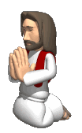
EL QUE PIENSA ESTAR FRME MIRE QUE NO CAIGA.
V.39.
ni lo alto, ni lo profundo, ni ninguna otra cosa creada nos podrá separar del amor de Dios que es en Cristo Jesús Señor nuestro.
Todo lo puedo en Cristo que me fortalece.
Filipenses.4:13.
Todo lo puedo en Cristo que me fortalece.
Solo en Cristo podemos todo.

Slide 18

EL QUE PIENSA ESTAR FRME MIRE QUE NO CAIGA.
Ya que fuera del Él nada podemos hacer.
Juan.15:5.
Yo soy la vid, vosotros los sarmientos; el que permanece en mí y yo en él, ése da mucho fruto, porque separados de mí nada podéis hacer.
Debemos confiar en Dios no en Nosotros mismos.
No nos aparternos de Él nunca, aunque las cosas no nos vayan tan bien.

Slide 19

FALLAR EN VELAR Y ORAR.
Velad Y Orad.
Marcos.14:37-38.
Entonces vino* y los halló* durmiendo, y dijo* a Pedro: Simón, ¿duermes? ¿No pudiste velar ni por una hora?
V.38.
Velad y orad para que no entréis en tentación; el espíritu está dispuesto, pero la carne es débil.
Significa mantenerse despierto y no ir a dormir.

Slide 20

FALLAR EN VELAR Y ORAR.
Con el propósito de no entrar en el terreno del enemigo.
La tentación.
Es un mandamiento orar, para no entrar en la tentación.
Mateo.6:13.
"Y no nos metas en tentación, mas líbranos del mal. Porque tuyo es el reino y el poder y la gloria para siempre jamás. Amén."

Slide 21

FALLAR EN VELAR Y ORAR.
Lucas.22:40, 46.
Cuando llegó al lugar, les dijo: Orad para que no entréis en tentación.
V.46.
y les dijo: ¿Por qué dormís? Levantaos y orad para que no entréis en tentación.
Debemos orar para no entrar ni siquiera en una tentación.
Debemos de estar velando- Vigilando- Mantenerse despierto.

Slide 22

FALLAR EN VELAR Y ORAR.
Debemos de ser Sobrio y velar en oración.
I Pedro.4:7.
Mas el fin de todas las cosas se acerca; sed pues prudentes y de espíritu sobrio para la oración.
Pedro al parecer aprendió la lección.
Debemos de estar despiertos, hablando espiritualmente, vigilando siempre Nuestra salvación.

Slide 23
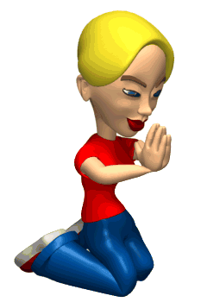
FALLAR EN VELAR Y ORAR.
Por que Él Diablo anda a la casa buscando a quién devorar.
I Pedro.5:8.
Sed de espíritu sobrio, estad alerta. Vuestro adversario, el diablo, anda al acecho como león rugiente, buscando a quien devorar.
Debemos orar sin cesar.
I Tesalonicenses.5:17.
orad sin cesar;

Slide 24
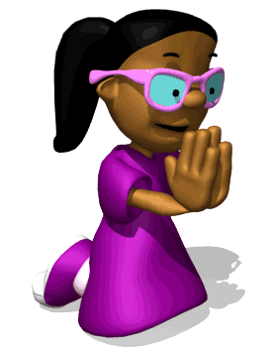
FALLAR EN VELAR Y ORAR.
Con toda oración y suplica, orad en todo tiempo.
Efesios.6:18.
Con toda oración y súplica orad en todo tiempo en el Espíritu, y así, velad con toda perseverancia y súplica por todos los santos;
Descuidar el velar y orar fue el segundo paso en falso que dio Pedro.

Slide 25
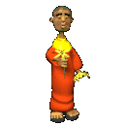
SEGUIRLE DE LEJOS.
Seguir a Jesús de lejos.
Marcos.14:54.
Pedro le siguió de lejos hasta dentro del patio del sumo sacerdote; estaba sentado con los alguaciles, calentándose al fuego.
Aquí veremos la cobardía y debilidad de Pedro.
Pedro seguía al Señor, pero de lejos, había en su corazón alguna chispa de amor y afecto hacia su Maestro y por eso le seguía,

Slide 26
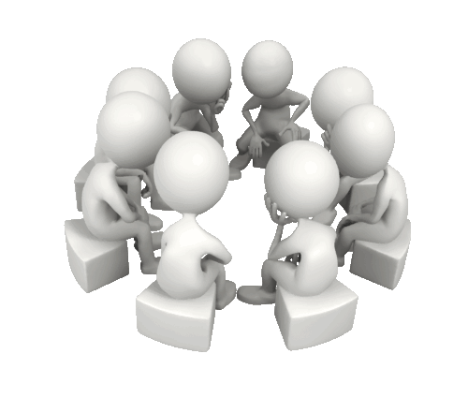
SEGUIRLE DE LEJOS.
Pero prevalece el miedo y la preocupación por su propio bienestar y por eso le seguía de lejos.
Muestra mala condición y malos resultados.
Los que profesan ser discípulos de Cristo, y no gustan ser conocidos como tales.
Marcos.14:66-72.
Estando Pedro abajo en el patio, llegó* una de las sirvientas del sumo sacerdote,

Slide 27
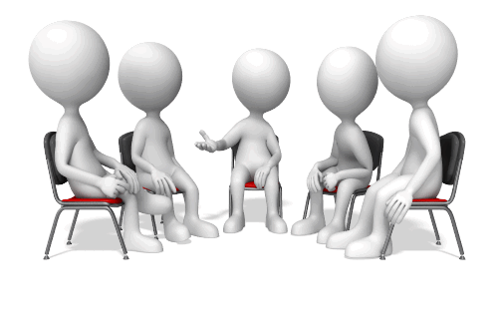
SEGUIRLE DE LEJOS.
V.67.
y al ver a Pedro calentándose, lo miró y dijo*: Tú también estabas con Jesús el Nazareno.
V.68.
Pero él lo negó, diciendo: Ni sé, ni entiendo de qué hablas. Y salió al portal, y un gallo cantó.
V.69.
Cuando la sirvienta lo vio, de nuevo comenzó a decir a los que estaban allí: Este es uno de ellos.

Slide 28

SEGUIRLE DE LEJOS.
V.70.
Pero él lo negó otra vez. Y poco después los que estaban allí volvieron a decirle a Pedro: Seguro que tú eres uno de ellos, pues también eres galileo.
V.71.
Pero él comenzó a maldecir y a jurar: ¡Yo no conozco a este hombre de quien habláis!
Pedro negó a Jesús, por seguirle de lejos, de largo.
V.72.
Al instante un gallo cantó por segunda vez. Entonces Pedro recordó lo que Jesús le había dicho: Antes que el gallo cante dos veces, me negarás tres veces. Y se echó a llorar.

Slide 29

SEGUIRLE DE LEJOS.
Seguir de lejos a Cristo comparte el retirarse poco a poco de Él.
Está es la practica de muchos cristianos indiferentes que no quieren un compromiso serio con Cristo solo quieren seguirle de lejos.
No identificarse con Él.
Por eso muchos cristianos no se congregan por qué quieren seguir de lejos a Jesús.
Hebreos.10:25.
no dejando de congregarnos, como algunos tienen por costumbre, sino exhortándonos unos a otros, y mucho más al ver que el día se acerca.

Slide 30

SEGUIRLE DE LEJOS.
Si queremos seguir de cerca a Jesús tenemos que congregarnos.
El no aprender de la Palabra de Dios, y no ocuparnos en ella, es otra evidencia que estamos siguiendo de lejos a Jesús.
Debemos estar entregado totalmente a la palabra de Dios.
I Timoteo.4:13.
Entretanto que llego, ocúpate en la lectura de las Escrituras, la exhortación y la enseñanza.

Slide 31
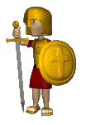
SEGUIRLE DE LEJOS.
Ninguno que milita se enreda en los negocios de esta vida.
II Timoteo.2:4.
Ningún soldado en servicio activo se enreda en los negocios de la vida diaria, a fin de poder agradar al que lo reclutó como soldado.
Lucas.9:62.
Pero Jesús le dijo: Nadie, que después de poner la mano en el arado mira atrás, es apto para el reino de Dios.
Dios quiere contar con Nosotros, si le seguimos de lejos no servimos a sus propósitos.
Este fue el tercer error de Pedro.

Slide 32

UNIRSE A LOS ENEMIGOS DE CRISTO.
Pedro estaba sentado con los alguaciles calentándose al fuego.
Marcos.14:54.
Pedro le siguió de lejos hasta dentro del patio del sumo sacerdote; estaba sentado con los alguaciles, calentándose al fuego.
Juan.18:25.
Simón Pedro estaba de pie, calentándose; entonces le dijeron: ¿No eres tú también uno de sus discípulos? El lo negó y dijo: No lo soy.

Slide 33

LAS MALAS CMOPÑIAS CORROMPEN LAS BUENAS COSTUMBRES.
I Corintios.15:33.
No os dejéis engañar: "Las malas compañías corrompen las buenas costumbres."
No debemos de seguir a la multitud.
Exodo.23:2.
No seguirás a la multitud para hacer el mal, ni testificarás en un pleito inclinándote a la multitud para pervertir la justicia;

Slide 34
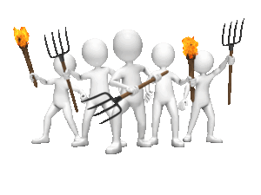
LAS MALAS CMOPÑIAS CORROMPEN LAS BUENAS COSTUMBRES.
No debemos ir en el camino de los malvados.
Proverbios.4:14.
No entres en la senda de los impíos, ni vayas por el camino de los malvados.
Proverbios.24:1.
No tengas envidia de los malvados, ni desees estar con ellos;
No asociarnos con Ellos.

Slide 35
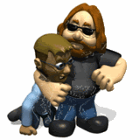
LAS MALAS CMOPÑIAS CORROMPEN LAS BUENAS COSTUMBRES.
Proverbios.22:24.
No te asocies con el hombre iracundo; ni andes con el hombre violento,
V.25.
no sea que aprendas sus maneras, y tiendas lazo para tu vida.
No debemos unirnos en yugo desigual con los incrédulos.
II Corintios.6:14.
No estéis unidos en yugo desigual con los incrédulos, pues ¿qué asociación tienen la justicia y la iniquidad? ¿O qué comunión la luz con las tinieblas?

Slide 36
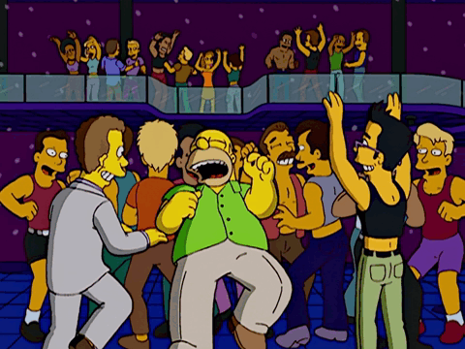
LAS MALAS CMOPÑIAS CORROMPEN LAS BUENAS COSTUMBRES.
Si nos hacemos amigos del mundo, Dios es enemigo de Nosotros y su amor no esta en nosotros.
I Juan.2:15.
No améis al mundo ni las cosas que están en el mundo. Si alguno ama al mundo, el amor del Padre no está en él.
No debemos estar en amistad con el mundo.
Santiago.4:4.
¡Oh almas adúlteras! ¿No sabéis que la amistad del mundo es enemistad hacia Dios? Por tanto, el que quiere ser amigo del mundo, se constituye enemigo de Dios.

Slide 37
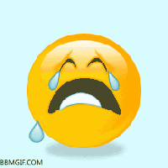
LAS MALAS CMOPÑIAS CORROMPEN LAS BUENAS COSTUMBRES.
Este fue el último paso en falso que dio Pedro y que desembocó en la negación.
Lucas.22:60-62.
pero Pedro dijo: Hombre, yo no sé de qué hablas. Y al instante, estando él todavía hablando, cantó un gallo.
V.61.
Entonces el Señor se volvió y miró a Pedro. Y recordó Pedro la palabra del Señor, cómo le había dicho: Antes que el gallo cante hoy, me negarás tres veces.
V.62.
Y saliendo fuera, lloró amargamente.

Slide 38
LAS MALAS CMOPÑIAS CORROMPEN LAS BUENAS COSTUMBRES.
Aquí vemos a un hombre dejar a Cristo después de haber dicho que si era posible iba a morir por Él.
Marcos.14:31.
Pero Pedro con insistencia repetía: Aunque tenga que morir contigo, no te negaré. Y todos decían también lo mismo.
Muchos hoy en día estamos haciendo lo mismo.

Slide 39
CONCLUSIÓN:
Cualquier cristiano:
1. Que confía en sí mismo desmedidamente.
2. Descuida el velar y orar.
3. Sigue a Jesús de lejos.
4. Se une a los enemigos de Cristo.
Camina rumbo al pecado de la traición, este camino le causó a Pedro muchas lagrimas.
¿Usted hermano que está haciendo?.
Aleje de su vida todo lo que lo puede estar separando de Cristo.
Apéguese a Cristo siempre sin dudar de Él nunca, y saldrá victorioso siempre.

Slide 40

POR SU FINA ATENCIÓN.
DIOS NOS BENDIGA A TODOS.

